Slide 1
S A S (Safety Alert System)
중간 결과 발표
Team. UNDERDOG
20160072 구태훈
20160114 김경민
20160921 이재문
20161115 정재형

Slide 2
CONTENT
01
임베디드 시스템
02
데이터 전처리
03
모델 테스트
04
학습 및
추론 과정
05
추후 계획

Slide 3
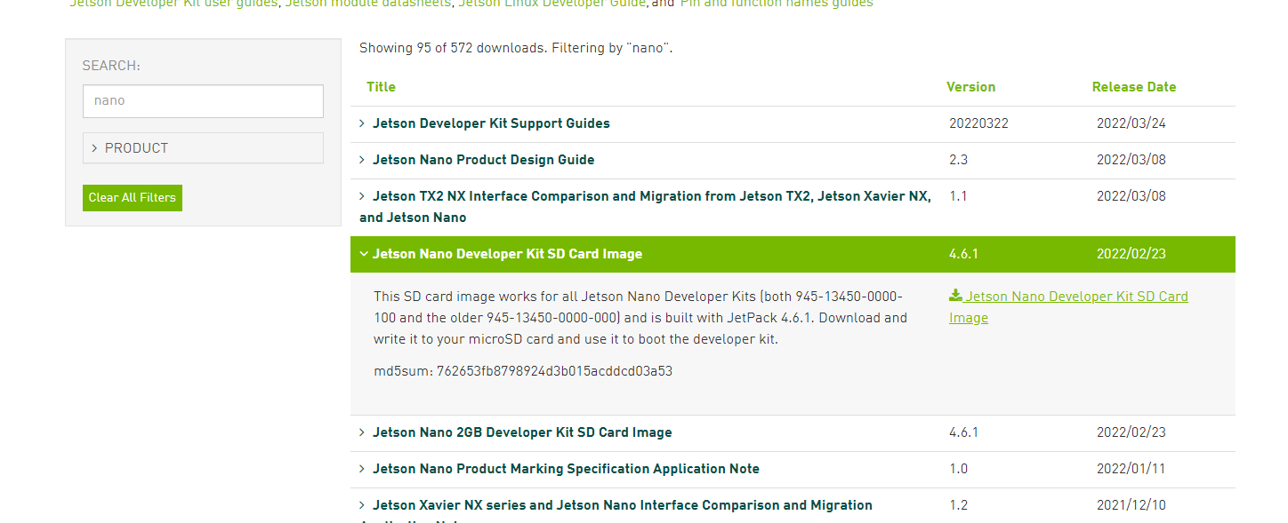
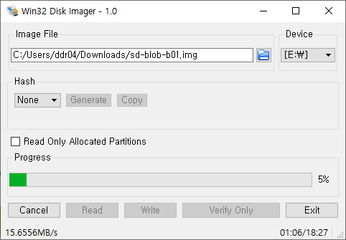
01
임베디드 시스템
Tensorflow
Pytorch
딥러닝 개발 프레임워크 및 통합개발환경 설치
1) tensorflow(framework), tensorflow-gpu 설치
2) pytorch(framework) 설치
3) Pycharm(IDE) 설치
4) 터미널 창분할 프로그램 Terminator 설치 (개발에 용이)

Slide 4
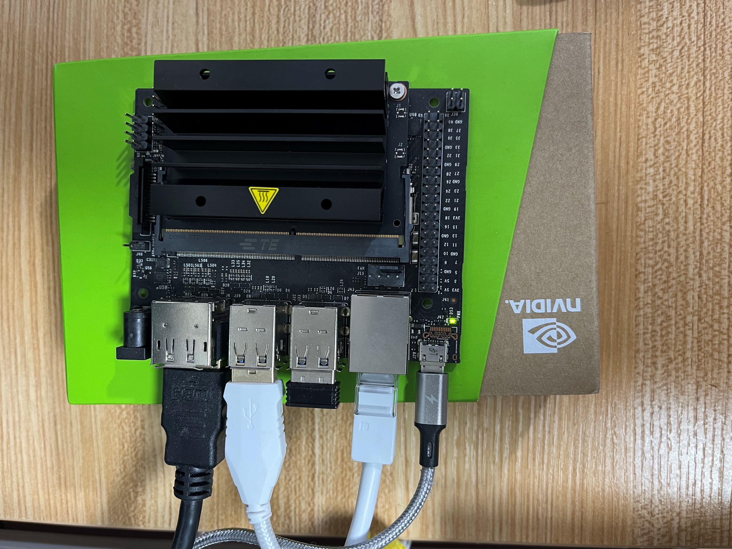
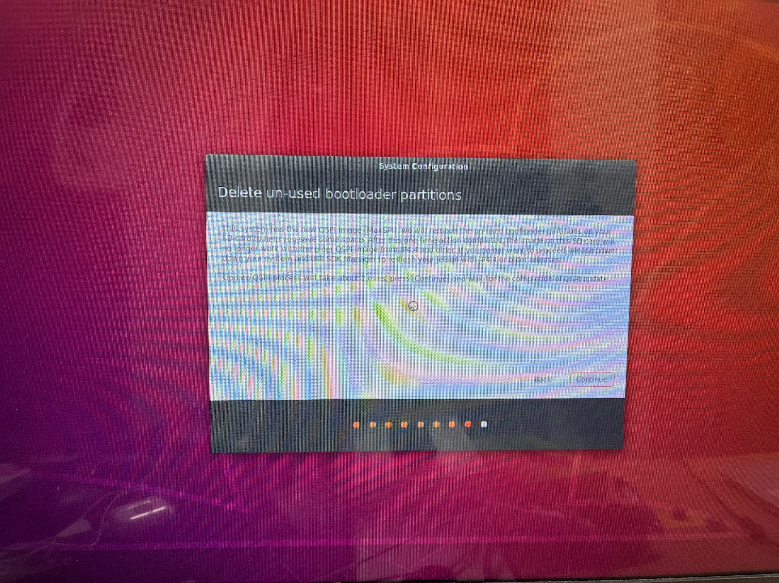
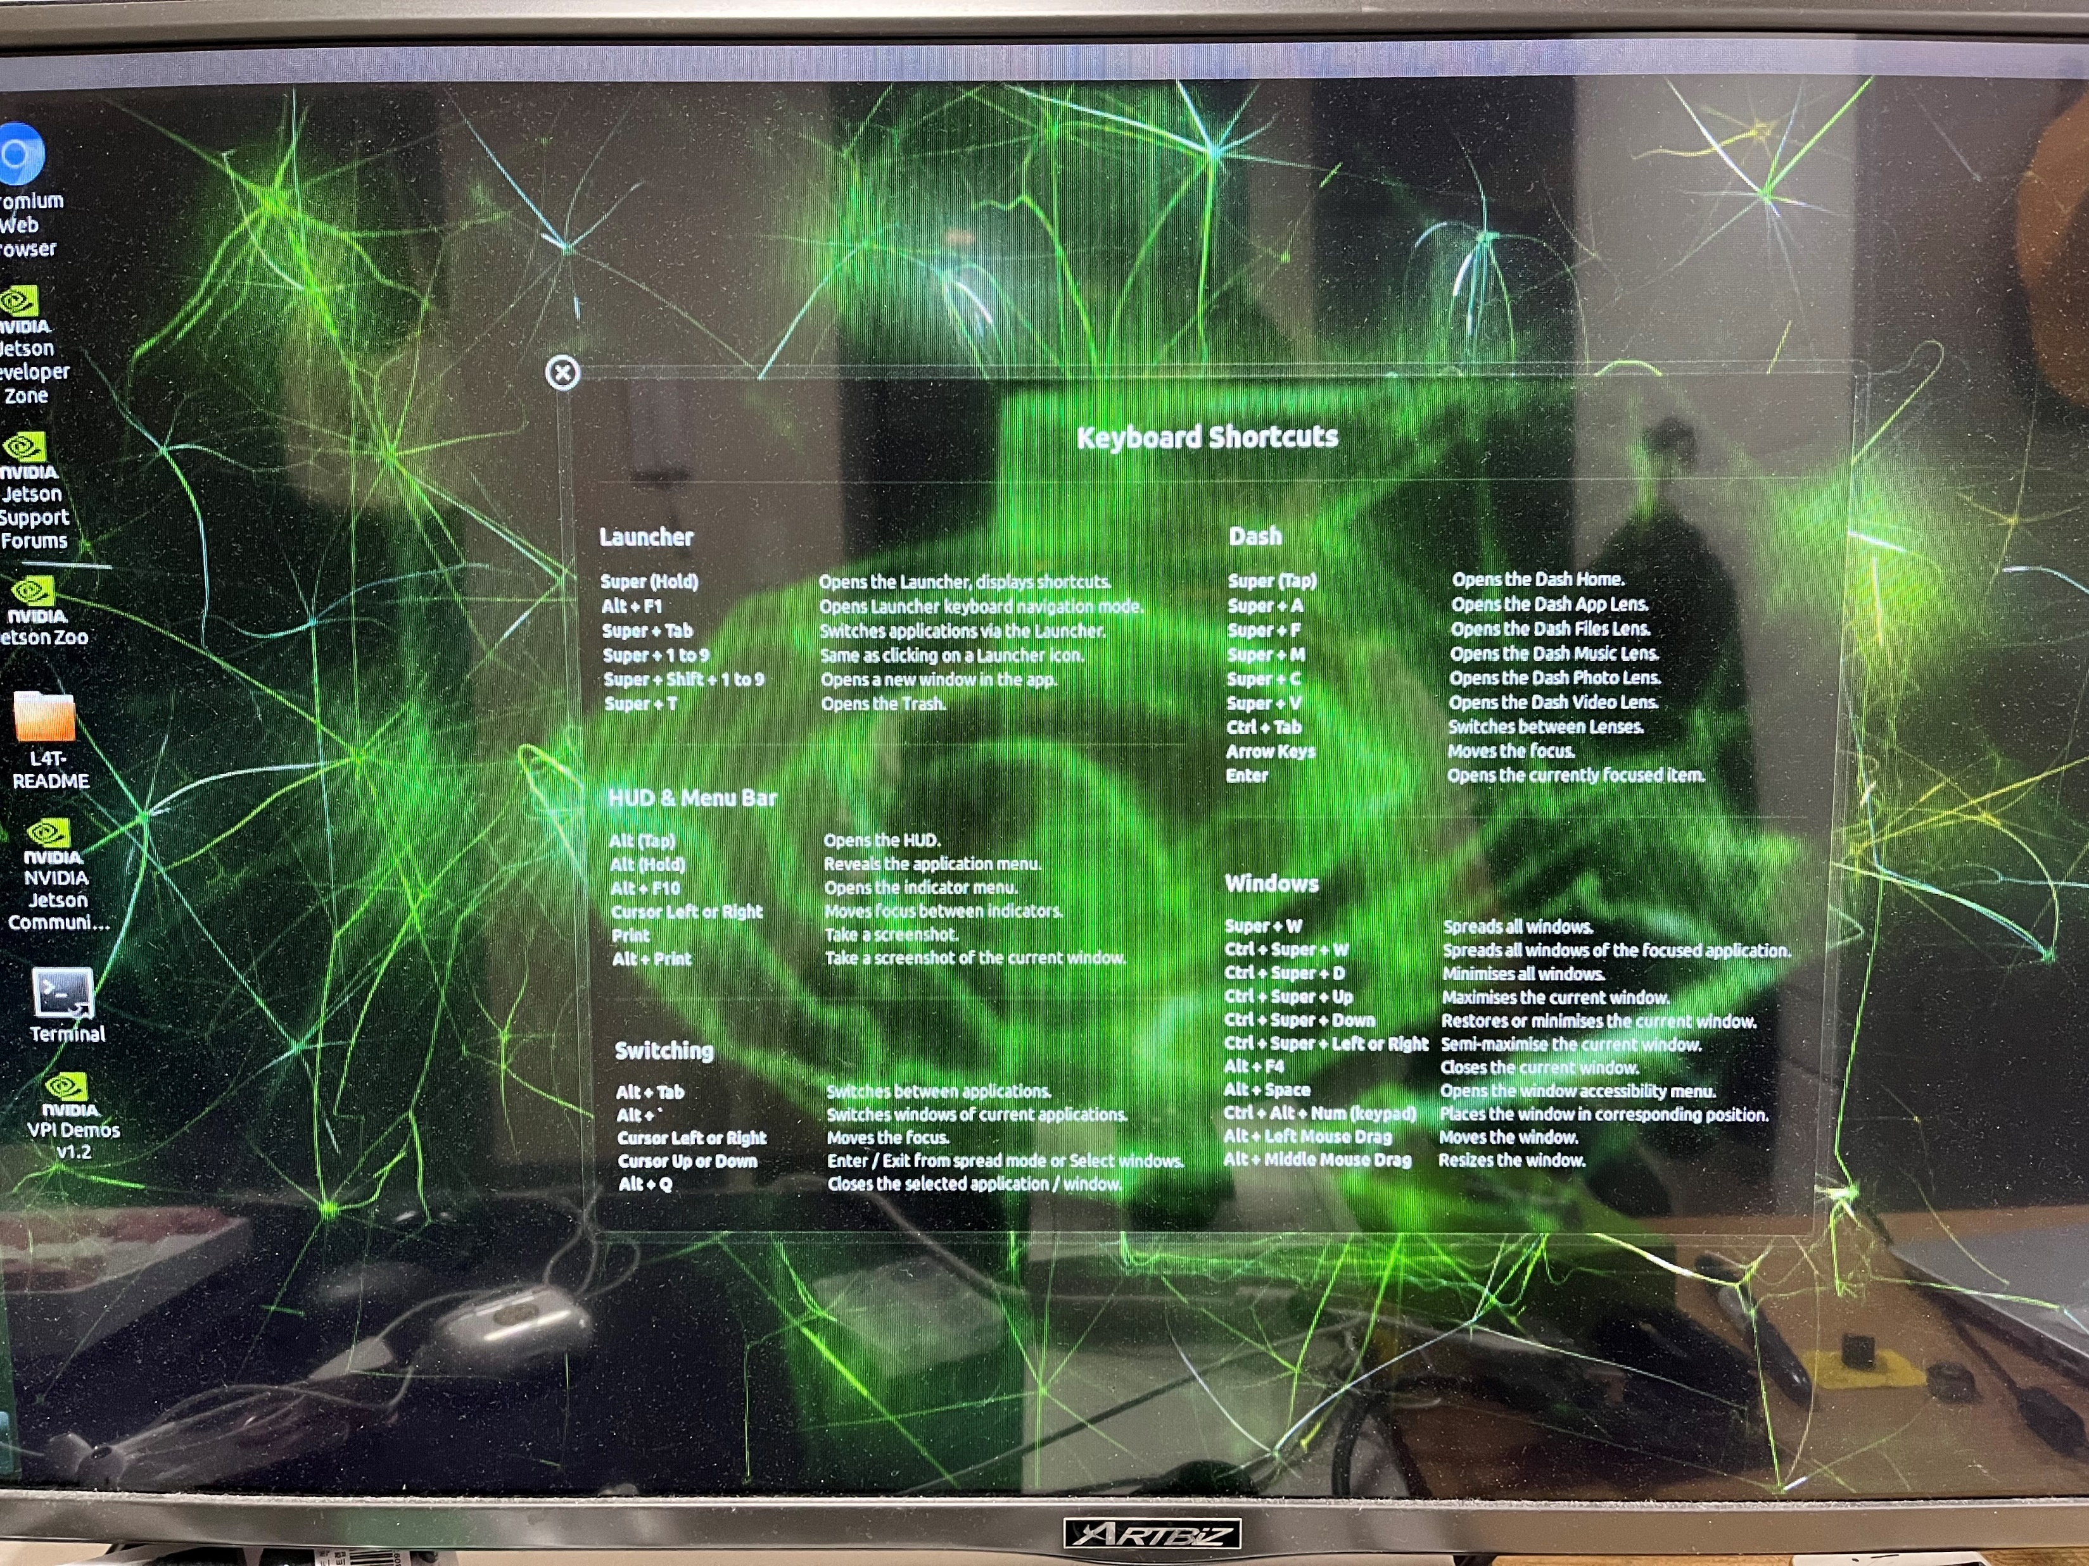
01
임베디드 시스템
Tensorflow
Pytorch
Pytorch
딥러닝 개발 프레임워크 및 통합개발환경 설치
1) tensorflow(framework), tensorflow-gpu 설치
2) pytorch(framework) 설치
3) Pycharm(IDE) 설치
4) 터미널 창분할 프로그램 Terminator 설치 (개발에 용이)

Slide 5
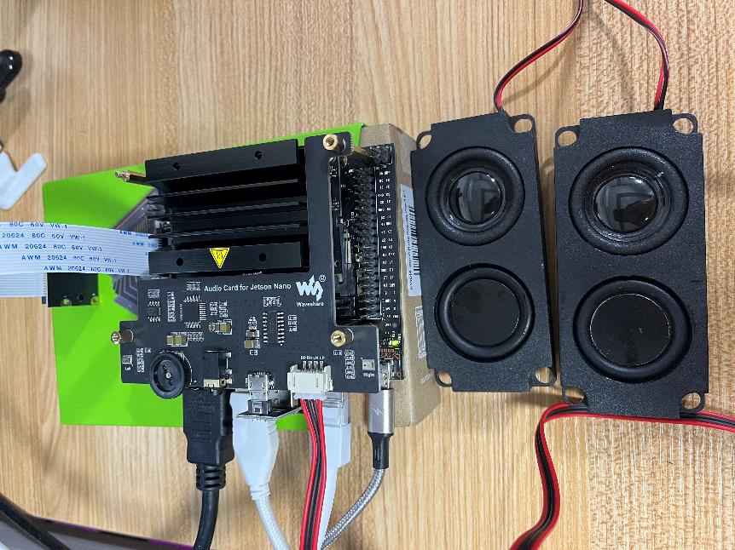
01
임베디드 시스템
Pytorch
Pytorch
Tensorflow

Slide 6
01
임베디드 시스템
오디오 모듈 테스트
1) tensorflow(framework), tensorflow-gpu 설치
2) pytorch(framework) 설치
3) Pycharm(IDE) 설치
4) 터미널 창분할 프로그램 Terminator 설치 (개발에 용이)
Pytorch
카메라 모듈 테스트
1) 명령어
2)

Slide 7
01
임베디드 시스템
임시 시스템 테스트
1) opencv를 통해 카메라 모듈의 값을 입력 받고 모델과 연결 시켜줌
2) 이때 모델은 ##을 사용하고 입력 받은 값을 넘겨줌
3) 카메라를 사용했을 때 안전성을 확인하기 위해 결과값을 받고 사용하지는 않음
4) 실제 모델을 적용해서 클래스 값을 받은 상태로 가정하여 랜덤한 클래스 값 할당
5) 만약 랜덤한 값에서 하나 이상의 클래스가 없다면 오디오로 소리 출력
대충 코드사진
대충 시연영상

Slide 8
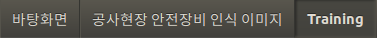
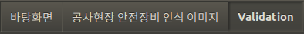
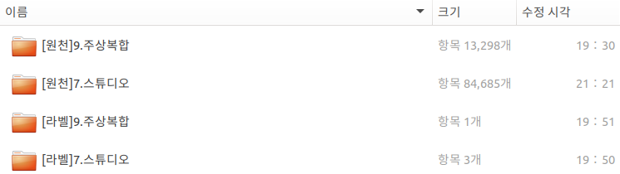
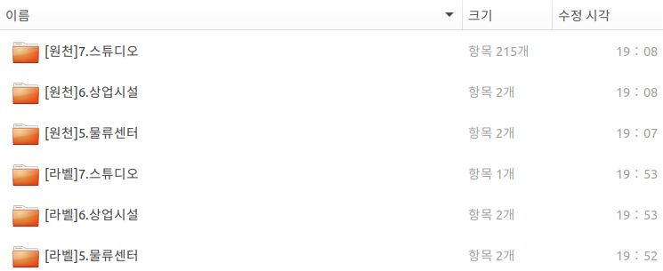
03
데이터 전처리
전체 원본 데이터 크기 : 약 1TB
데이터 전처리 후 사용할 데이터 크기
- 원천 데이터 : 106,259개
- 라벨링 데이터 : 106,259개
- 학습용 데이터 : 97,990개 104.0GB
- 검증용 데이터 : 8,269개 9.1GB

Slide 9
04
학습 및 추론 과정
하이퍼 파라미터
결과 사진

Slide 10
05
추후 계획
데스크톱 환경에서 실험을 거쳐 최종 선정된 최적의 하이퍼 파라미터를 통해
학습한 가중치(weights)파일, YOLOv5모델, inference 용 소량의 데이터를
Jetson Nano에 이식
Jetson Nano에서 위의 학습weights를 통해 inference를 한 후 객체가 검출되고
안전장비가 검출되지 않을 경우 오디오로 소리가 정상적으로 출력되는지 확인

Slide 11
05
참고 문헌
1] Jetson Nano 동작 시키기 : Jetson Nano 동작시키기 (tistory.com)
2] Jetson Nano 기본 설정 : Jetson Nano와 YOLO v5를 이용한 detection 프로젝트 (velog.io)
3] 파이썬 YOLOv5 Custom dataset 으로 학습 하는 방법: https://yong0810.tistory.com/29

Slide 12
QnA
감사합니다

